Slide 2
关系数据库基本概念
Notes:
*本页主题：介绍本次的课程主题
*字体要求：
中文：黑体（标题） 44号字
英文：Arial 44号字

Slide 3
关键字
DB
DBMS
DBS
Sql Server
MySQL
Notes:
*本页主题：与当前授课相关的五个技术英文单词
*要求：
1.英文字体： Arial 36号字 2.PPT正文只罗列英文单词 3.PPT备注要表明英文单词的技术含义及用途介绍
备注：
SDK：abbr. 软件开发工具包（Software Development Kit）苹果开发的软件框架
Object-oriented:面向对象，OC是一门面向对象语言
Interface：n. 界面；<计>接口；交界面，在OC中interface是变量和方法的声明部分
Implementation：n. [计] 实现；履行；安装启用，在OC中类的实现部分
Argc：n. 命令行参数个数。argc包含命令行参数的数量

Slide 4
课程目标
理解数据库基本概念
理解数据管理技术的发展阶段
理解数据模型
理解关系数据库应用编程基础
Notes:
*本页主题：介绍今天的课程教学内容及目标
1.字体要求，中文：黑体 28号字，英文：Arial 28号字
2.罗列出具体教学目标及教学内容
3.明确此次学习难点、重点
4.讲述此次课程教学思路【使用箭头及流程】
*教学要求：
1.说“准”教材；
2.说“明”教法；
3.说“会”学法；
4.说“清”教学意图；
5.说“清”练习层次。

Slide 5
数据库基本概念
Notes:
*本页主题：本次课程的第一个教学内容&目标
*字体要求：
中文：黑体 44号字
英文：Arial 44号字

Slide 6
一 、常用术语和基本概念
数据：
描述事物的符号记录，包括数据的表现形式和数据的解释两个部分。
（李明，男，21，1972，江苏，计算机系，1990）
表现形式：文字、数字
数据解释： 李明是个大学生，1972年出生，男,江苏人，1990年考入计算机系

Slide 7
数据库:
长期储存在计算机内的、有组织的、可共享的数据集合。数据库中的数据按一定的数据模型组织、描述和储存，具有较小的冗余度、较高的数据独立性和易扩展性，并可为各个用户共享。

Slide 8
数据库管理系统，主要功能包括：
1.数据定义功能
2.数据操纵功能
3.数据库的运行管理
4.数据库的建立和维护功能

Slide 9
数据库系统:
一般由数据库、数据库管理系统(及其开发工具)、应用系统、数据库管理员和用户构成。

Slide 10
用户
用户
用户
应用系统
应用开发工具
数据库管理系统
数据库管理员
操作系统
数据库

Slide 11
数据管理技术的发展阶段
Notes:
*本页主题：本次课程的第一个教学内容&目标
*字体要求：
中文：黑体 44号字
英文：Arial 44号字

Slide 12
数据管理技术的发展阶段
人工阶段
文件阶段
数据库系统阶段

Slide 13
人工阶段
1.背景
时间：50年代中期以前
硬件：磁带、纸带，无磁盘
软件：无操作系统和管理软件
数据处理方式：批处理

Slide 14
2.缺点:
1）数据不保留
2）无数据管理软件,数据的管理由应用程序完成
3）一组数据对应一个程序，数据冗余大且不共享
4）数据不具有独立性

Slide 15
文件阶段
1.背景
时间：50年代后期到60年代中期
硬件：有了磁盘
软件：有了操作系统和专门的数据管理软件
数据处理方式：批处理、实时处理

Slide 16
2.缺点:
1）数据冗余度大
2）数据独立性差
3）数据的完整性问题
4）数据的一致性问题
5）并发控制
6）存取数据麻烦

Slide 17
数据库系统阶段
1.背景
时间：60年代后期
硬件：大容量磁盘，硬件价格下降
软件：软件价格上升，为编制和维护系统软件及应用程序所需成本增加
数据处理方式：实时处理、批处理、分布处理

Slide 18
2.数据库系统特点
1）数据结构化, 独立性高
2）数据的共享性高，冗余度低，易扩充
3）数据由DBMS 统一管理和控制
a.数据的安全性保护
b.数据的完整性检查
c.并发控制
d.数据库恢复

Slide 19
模型
Notes:
*本页主题：本次课程的第一个教学内容&目标
*字体要求：
中文：黑体 44号字
英文：Arial 44号字

Slide 20
模型
概念模型
也称信息模型，它是按用户的观点来对数据和信息建模，主要用于数据库设计
数据模型
按计算机系统的观点对数据建模，主要用于DBMS的实现.包括网状模型、层次模型、关系模型等。

Slide 21
概念模型---E-R图
用来反映为实体（型）内部的联系和实体（型）之间的联系，实体内部的联系通常是指组成实体的各属性之间的联系；实体之间的联系通常是指不同实体集之间的联系。
联系可分为三种：
一对一联系（1：1）
一对多联系（1：n）
多对多联系（m：n）

Slide 22
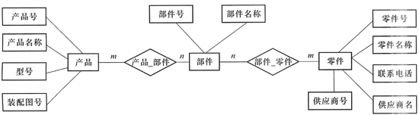

Slide 23
数据模型
组成要素：
1）数据结构（数据项、记录、属性、域）
2）数据操纵（检索 ， 插入，删除，修改）
3）数据完整性约束
模型结构：
关系（Relationship Data Model）、层次、网状

Slide 24
层次模型：
1）有且只有一个结点没有双亲结点（根结点）
2）根以外的其它结点有且只有一个双亲结点
R1
根结点
R2
兄弟结点
R3
R4
R5
叶结点
层次模型的示例

Slide 25
网状模型：
1）允许一个以上的结点无双亲
2）一个结点可以有多于一个的双亲
R1
R2
R1
R2
L1
L2
L3
L2
R3
L1
R3
R1
L4
R4
R5
L1
L2
R2
网状模型的示例

Slide 26
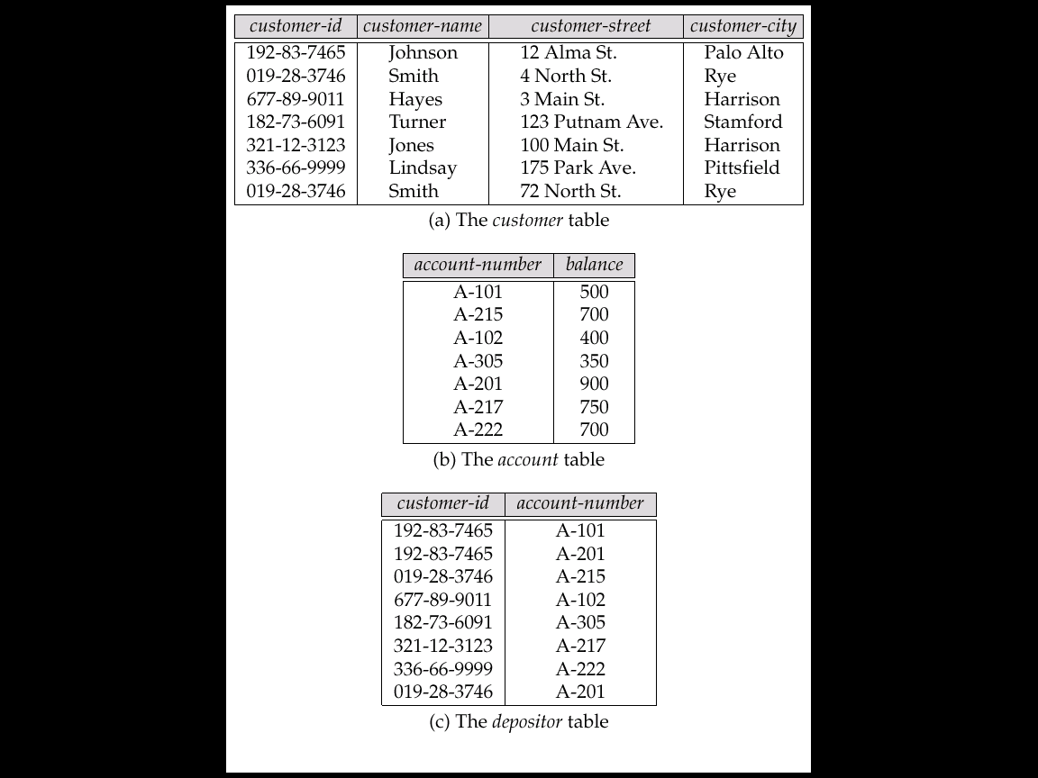
关系数据结构
关系模型的数据结构 非常单一，在用户看来，关系模型中数据的逻辑结构是一张扁平的二维表。 但关系模型的这种简单的数据结构能够表达丰富的语义，描述出现实世界的实体以及实体间的各种联系。

Slide 27
关系操作
常用的关系操作：
查询
选择、投影、连接、除、并、交、差
数据更新
插入、删除、修改
查询的表达能力是其中最主要的部分
Notes:
sql

Slide 28
关系数据库应用编程基础
Notes:
*本页主题：本次课程的第一个教学内容&目标
*字体要求：
中文：黑体 44号字
英文：Arial 44号字

Slide 29
实体和属性的概述
实体
现实世界中任何一个可以识别的对象
属性
实体所具有的特性
一个实体可用若干属性来描述
关系数据库中的表现
实体的实例是储存在表中的行，属性是储存在表中的列。

Slide 30
实现实体的关系
键（key）
在实体属性中，用于区别实体集合中不同个体的某个属性或某几个属性的组合，称为关键字（键）。
主键 （Primary key）
一个实体的实例上可以有多个不同的键存在，所有这些符合条件的键称为候选键，被指定作为键的称为主键。
外键（Foreign key）
非本实体实例的键，但它是其他实体实例的键。又称为外关键字或外部码。
Notes:
外键：B表的某个列c的取值取决于A表中的某个列ca(主键或者是唯一约束)，那么我们把c列叫做B表的外键；如果说c是B表的外键，那么c列的取值要么取参考的A表中列的值，要么取空值：参照完整性

Slide 31
关系的三类完整性约束
1
2
3
实体完整性
参照完整性
用户定义的完整性
Notes:
用户定义的完整性:限制某个列的取值
参照完整性：外键的取值要么空值，要么去参考的那个列的取值
实体完整性:每一表要求有一个主键，不能取空值，也不能取相同的值

Slide 32
逻辑数据设计—实现数据的完整性
实体完整性
引用完整性
域完整性和域约束

Slide 33
实现数据的完整性—实体完整性
标识列和主键
唯一的学号进行实体标识
主键
学号
001
002
003
004
姓名 | 课程 | 成绩 | 趋势
张明 | 化学 | 89 | 升
王东 | 物理 | 76 | 降
张明 | 历史 | 80 | 降
赵彬 | 物理 | 67 | 降
不能进行区分
Notes:
真实开发使用id作为主键，不用业务相关的列作为主键

Slide 34
实现数据的完整性—实体完整性
组合键
班级 | 姓名 | 成绩 | 趋势
S183 | 张明 | 89 | 升
S183 | 王东 | 76 | 降
S183 | 赵彬 | 80 | 降
S184 | 张明 | 67 | 降
组合键（主键）

Slide 35
实现数据的完整性—实体完整性
主键非空
学号
001
002
004
姓名 | 课程 | 成绩 | 趋势
张明 | 化学 | 89 | 升
王东 | 物理 | 76 | 降
张文武 | 历史 | 80 | 降
赵彬 | 物理 | 67 | 降
主键
主键为空，失去实体完整性

Slide 36
实现数据的完整性—引用完整性
成绩表
外键
外键
信息表
主键
学号 | 成绩
2 | 65
4 | 90
6 | 87
7 | 89
姓名 | 学号
张明 | 1
王东 | 2
李健 | 3
赵彬 | 4
钱雯 | 5
孙胜 | 6
周盈 | 7

Slide 37
实现数据的完整性—引用完整性
引用完整性
主键
外键
姓名 | 学号
张明 | 1
王东 | 2
李健 | 3
赵彬 | 4
钱雯 | 5
孙胜 | 6
周盈 | 7
学号 | 成绩
2 | 65
4 | 90
9 | 87
7 | 89
失去引用完整性

Slide 38
实现数据的完整性—域完整性和域约束
域完整性和域约束
类型约束
范围约束
格式约束
域（字段）
姓名 | 性别 | 身份证号码
张明 | 男 | 432940198404ASD
刘鹃 | 女 | 411561198303038892
李亮 | 男 | 104320198502349956

Slide 39
完整性类型
约束类型
实体完整性
PRIMARY KEY
UNIQUE
引用完整性
FOREIGN KEY
域完整性
DEFAULT
CHECK
Notes:
Unique:要求这一列取值唯一，但可以取空值
Primary key:取值唯一，并且不能为空
Foreign key:参考完整性
age int check(age >= 10 and age <=100)
Mysql不支持check预约

Slide 40
逻辑数据设计—规范化逻辑模型
规范化
一个低级范式的关系模式，通过关系模式的投影分解，可以转换为若干个高一级范式的关系模式的集合的过程。
范式（ Normal form，简称NF ）
表示关系模式的级别，是衡量关系模式规范化程度的标准，达到范式的关系才是规范化的。
各种范式之间的联系是：5NF ∈ 4NF ∈ 3NF ∈ 2NF ∈ 1NF
关系的规范化
一个较低范式的关系通过关系的无损分解转换为若干较高级范式关系的集合的过程。实际的关系数据库一般使用3NF以上的关系。

Slide 41
规范化
递增地精简逻辑模型的过程，消除冗余数据。
规范化的步骤
将数据库分为两个或更多个表；
定义表之间的关系。
规范化数据库的任务
尽可能减少冗余
减少数据的不一致性
加快数据修改（插入、更新的删除）

Slide 42
第一范式（ R∈1NF ）
关系模式R中的所有属性都是不可再分的数据项。
表必须符合的条件
表必须是二维的（用行和列表示）
每个数据库单元只包含一个值
每列必须具有单独的含义

Slide 43
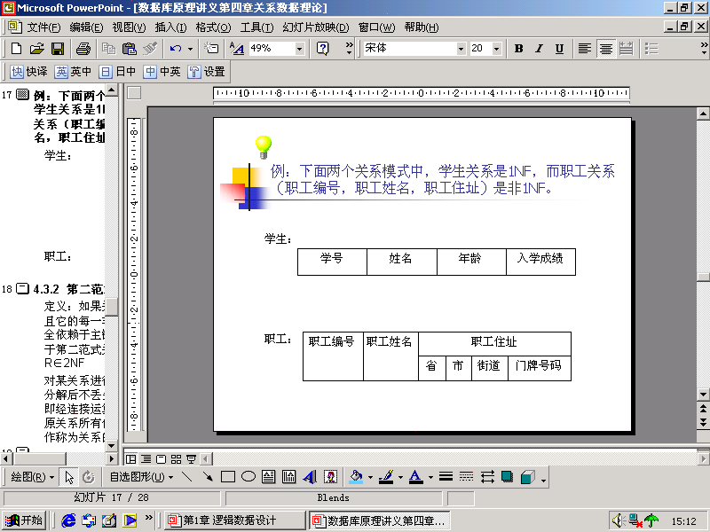
规范化逻辑模型 —创建第一范式数据模型
学生表是1NF，职工表不是
学号 | 姓名 | 性别 | 授课教师 | 学分
001 | 王文 | 男 | 马天才,操作系统 | 5
003 | 李丽 | 女 | 李立功,数学 | 5
… | … | … | … | …

Slide 44
规范化逻辑模型 —转换为第二范式数据模型
第二范式（ R∈2NF ）
关系R∈1NF，且它的每一非主属性都完全依赖于主键。
原则
消除实体中的冗余信息
将只依赖于一部分多值主键的属性移到另一个表中
使存储的信息更一致
解决方法:拆分表
Notes:
如果一个主属性，它不能单独做为一个候选码，那么它也不能确定任何一个非主属性。给一个反例：我们考虑一个小学的教务 管理系统，学生上课指定一个老师，一本教材，一个教室，一个时间，大家都上课去吧，没有问题。那么数据库怎么设计？（学生上课表） 学生 课程 老师 老师职称 教材 教室 上课时间 小明 一年级语文（上） 大宝 副教授 《小学语文1》 101 14：30 一个学生上一门课，一定在特定某个教室。所以有（学生，课程）－>教室 一个学生上一门课，一定是特定某个老师教。所以有（学生，课程）－>老师 一个学生上一门课，他老师的职称可以确定。所以有（学生，课程）－>老师职称 一个学生上一门课，一定是特定某个教材。所以有（学生，课程）－>教材 一个学生上一门课，一定在特定时间。所以有（学生，课程）－>上课时间 因此（学生，课程）是一个码。 然而，一个课程，一定指定了某个教材，一年级语文肯定用的是《小学语文1》，那么就有课程－>教材。（学生，课程）是个码，课程却决定了教材，这就叫做不完全依赖，或者说部分依赖。出现这样的情况，就不满足第二范式！
学生上课表新 课程 教材 一年级语文（上） 《小学语文1》

Slide 45
规范化逻辑模型 —创建第三范式数据模型
第三范式（ R∈3NF ）
若R∈2NF，且它的每一非主属性都不传递依赖于关键字。
原则
除去所有不依赖某个键值而存在的列
将不直接与实体联系的任何数据都移到另一个表中
避免信息的更新异常和删除异常
确保不含冗余信息
操作步骤
将数据模型规范化为第二范式；
确定不依赖键值而存在的所有属性；
将这些独立的属性都移到各个单独的表中，并为之确定主键。且将这些主键作为外键连接到父实体中。
Notes:
课程的表 第三范式（3NF）：符合2NF，并且，消除传递依赖 上面的“学生上课表新”符合2NF，可以这样验证：两个主属性单独使用，不用确定其它四个非主属性的任何一个。但是它有传递依赖！ 在哪呢？问题就出在“老师”和“老师职称”这里。一个老师一定能确定一个老师职称。 有什么问题吗？想想： 1、老师升级了，变教授了，要改数据库，表中有N条，改了N次……（修改异常） 2、没人选这个老师的课了，老师的职称也没了记录……（删除异常） 3、新来一个老师，还没分配教什么课，他的职称记到哪？……（插入异常） 那应该怎么解决呢？和上面一样，投影分解： 学生 课程 老师 教室 上课时间 小明 一年级语文（上） 大宝 101 14：30 老师 老师职称 大宝 副教授
--------------------------------------------------------
1.数据依赖 数据依赖指的是通过一个关系中属性间的相等与否体现出来的数据间的相互关系，其中最重要的是函数依赖和多值依赖。 2.函数依赖 设X,Y是关系R的两个属性集合，当任何时刻R中的任意两个元组中的X属性值相同时，则它们的Y属性值也相同，则称X函数决定Y，或Y函数依赖于X。 3.平凡函数依赖 当关系中属性集合Y是属性集合X的子集时(Y?X)，存在函数依赖X→Y，即一组属性函数决定它的所有子集，这种函数依赖称为平凡函数依赖。 4.非平凡函数依赖 当关系中属性集合Y不是属性集合X的子集时，存在函数依赖X→Y，则称这种函数依赖为非平凡函数依赖。 5.完全函数依赖 设X,Y是关系R的两个属性集合，X’是X的真子集，存在X→Y，但对每一个X’都有X’!→Y，则称Y完全函数依赖于X。 6.部分函数依赖 设X,Y是关系R的两个属性集合，存在X→Y，若X’是X的真子集，存在X’→Y，则称Y部分函数依赖于X。 7.传递函数依赖 设X,Y,Z是关系R中互不相同的属性集合，存在X→Y(Y !→X),Y→Z，则称Z传递函数依赖于X

Slide 46
安装MySQL
（1）下载MySQL安装文件
（2）开始安装MySQL后，在出现的对话框中单击“Next”按钮。
（3）单击对话框的“Next”按钮，将出现选择安装组件和安装路径的对话框。
（4）单击对话框中的“Next”按钮，将可开始安装MySQL数据库系统。安装成功后，系统还要求配置MySQL数据库。
（5）配置数据库时注意选择合适的字符集，并设置密码。

Slide 47
SQL标准的进展过程
标准 大致页数 发布日期
SQL/86 120页 1986.10
SQL/89(FIPS 127-1) 120页 1989年
SQL/92 622页 1992年
SQL99 1700页 1999年
SQL2003 3600页 2003年

Slide 48
示例：学生-课程 数据库
学生-课程数据库 :
学生表：Student(Sno,Sname,Ssex,Sage,Sdept)
课程表：Course(Cno,Cname,Cpno,Ccredit)
学生选课表：SC(Sno,Cno,Grade)

Slide 49
Student表
学 号 Sno | 姓 名 Sname | 性 别 Ssex | 年 龄 Sage | 所 在 系 Sdept
200215121 200215122 200215123 200515125 | 李勇 刘晨 王敏 张立 | 男 女 女 男 | 20 19 18 19 | CS CS MA IS

Slide 50
Course表
课程号 Cno | 课程名 Cname | 先行课 Cpno | 学分 Ccredit
1 2 3 4 5 6 7 | 数据库 数学 信息系统 操作系统 数据结构 数据处理 PASCAL语言 | 5 1 6 7 6 | 4 2 4 3 4 2 4

Slide 51
SC表
学 号 Sno | 课程号 Cno | 成绩 Grade
200215121 200215121 200215121 200215122 200215122 | 1 2 3 2 3 | 92 85 88 90 80

Slide 52
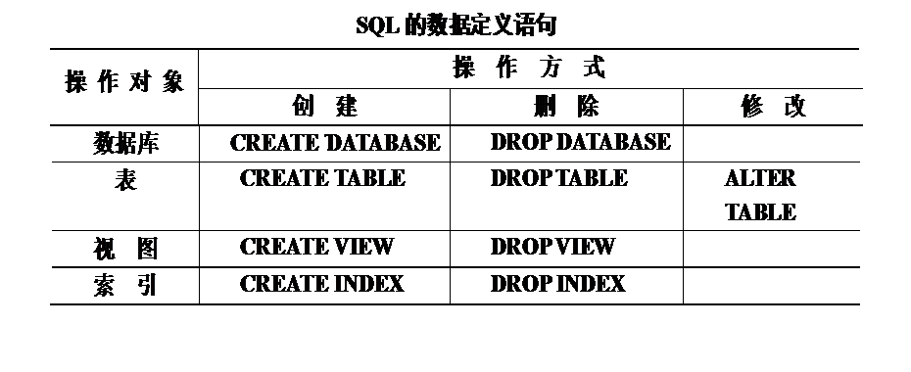
数据定义
SQL的数据定义功能: 数据库定义、表定义
视图和索引的定义

Slide 53
数据库定义及删除
定义一个学生-课程数据库
CREATE DATABASE DB;
删除数据库
DROP DATABASE <数据库名>
Notes:
CREATE DATABASE `test2` DEFAULT CHARACTER SET utf8 COLLATE utf8_general_ci;

Slide 54
基本表的定义、删除与修改
一、定义基本表
CREATE TABLE <表名>
（
<列名> <数据类型>[ <列级完整性约束条件> ],
<列名> <数据类型>[ <列级完整性约束条件> ],
…
[<表级完整性约束条件> ]
）；

Slide 55
数据类型
数据类型 | 含义
char(n) | 长度为n的定长字符串
varchar(n) | 最大长度为n的变长字符串
int | 整数（也可以写作INTEGER）
SMALLINT | 短整数
DEC/DECIMAL(p，d) | 定点数，由p位数字（不包括符号、小数点）组成，小数后面有d位数字
Double(n) | 取决于机器精度的双精度浮点数
FLOAT(n) | 浮点数，精度至少为n位数字
DATE | 日期，包含年、月、日，格式为YYYY-MM-DD
TIME | 时间，包含一日的时、分、秒，格式为HH:MM:SS
Notes:
tinyint/smallint/mediumint/int(integer)/bigint 1/2/3/4/8
float/double 4/8
date/datetime/timestamp/time/year 4/8/4/3/1
Tinyblob/blob/mediumblob/longblob/ [0,255] [0,2^16] [0,2^24] [0,2^32]
Tinytext/text/mediumtext/longtext 0~255 0~65535 … …

Slide 56
学生表Student
[例] 建立“学生”表Student，学号是主码，姓名取值唯一。
CREATE TABLE Student
( Sno CHAR(9) PRIMARY KEY， /* 列级完整性约束条件*/
Sname CHAR(20) UNIQUE， /* Sname取唯一值*/
Ssex CHAR(2)，
Sage SMALLINT，
Sdept CHAR(20)
)；
实体完整性

Slide 57
课程表Course
[例] 建立一个“课程”表Course
CREATE TABLE Course
(
Cno CHAR(4) PRIMARY KEY，
Cname CHAR(40)，
Cpno CHAR(4) ，
Ccredit SMALLINT，
FOREIGN KEY (Cpno) REFERENCES Course(Cno)
);
Cpno是外码被参照表是Course
被参照列是Cno
先修课

Slide 58
学生选课表SC
建立一个“学生选课”表SC
CREATE TABLE SC
(Sno CHAR(9)，
Cno CHAR(4)，
Grade SMALLINT， PRIMARY KEY (Sno，Cno)，
/* 主码由两个属性构成，必须作为表级完整性进行定义*/
FOREIGN KEY (Sno) REFERENCES Student(Sno)，
/* 表级完整性约束条件，Sno是外码，被参照表是Student */
FOREIGN KEY (Cno) REFERENCES Course(Cno)
/* 表级完整性约束条件， Cno是外码，被参照表是Course*/
);

Slide 59
数据库与表
定义基本表所属数据库
打开数据库，然后建表
删除基本表
use 数据库名;
create table …
DROP TABLE <表名>
Notes:
Source xx.sql
set names utf-8

Slide 60
插入行
语句格式
INSERT INTO <表名> [(<属性列1>[，<属性列2 >…)]
VALUES (<常量1> [，<常量2>] … )

Slide 61
插入行
［例］ 将一个新学生行（学号：200215128；姓名：陈冬；性别：男；所在系：IS；年龄：18岁）插入到Student表中
INSERT INTO Student (Sno，Sname，Ssex，Sdept，Sage)
VALUES ('200215128'，'陈冬'，'男'，'IS'，18)；

Slide 62
修改数据
语句格式
UPDATE <表名>
SET <列名>=<表达式>[，<列名>=<表达式>]…
[WHERE <条件>]；

Slide 63
修改数据
两种修改方式
修改某一行的值
[例] 将学生200215121的年龄改为22岁
UPDATE Student SET Sage=22
WHERE Sno=' 200215121 '；
2、修改多行的值
[例] UPDATE Student SET Sage= Sage+1；

Slide 64
删除数据
语句格式
DELETE FROM <表名> [WHERE <条件>]；
WHERE子句
指定要删除的元组
缺省表示要删除表中的全部元组

Slide 65
删除数据
删除某一个元组的值
[例] 删除学号为200215128的学生记录。
DELETE
FROM Student
WHERE Sno= 200215128 ‘；
2. 删除多个元组的值
[例] 删除所有的学生选课记录。
DELETE FROM SC；

Slide 66
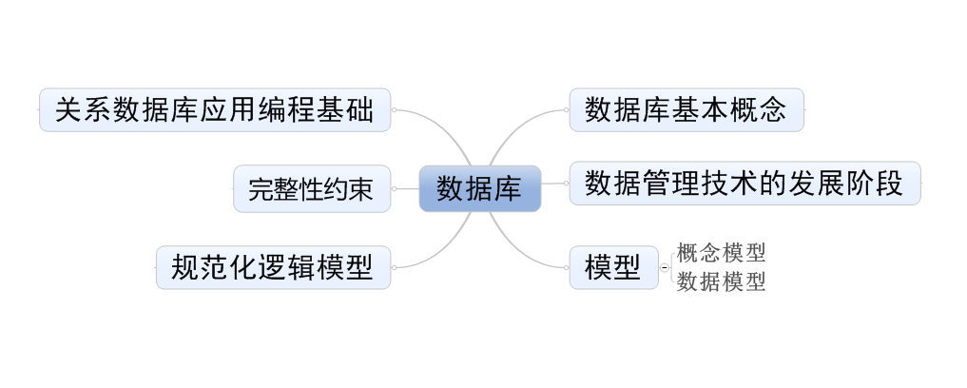
小结
Notes:
*本页主题：本次课程小结
*要求：
1.需用思维导图形式进行小结
2.思维导图工具：Mindjet
3.思维导图保留源文件，原文件命名规则：与本次PPT名称一致

Slide 67
任务
试述数据库系统的特点。
试述文件系统与数据库系统的联系和区别
数据库管理系统的功能有哪些
Notes:
*本页主题：与当前授课相关的任务与练习
*要求：
1.该任务与练习目的是复习今天所学内容，巩固知识点
2.要跟学生明确本次任务与练习的目的、评价标准（即要求）
3.要跟学生明确任务与练习难点及完成所需资源资料如何获得【提示】

Slide 68
预习
数据库基本概念
关系数据库
MySQL 关系数据库
Notes:
*本页主题：下一Unit的核心内容预习要求
*要求：
1.下一Unit的核心内容罗列，主要以问题的形式给出
2.预习方法及预习要求

Slide 69
Thanks

